Slide 1
Procedura interwencji służb w sytuacji przemocy w rodzinie „niebieskie karty”
Dorota Jaszczak-Kuźmińska

Slide 2
Trochę historii……..

Slide 3
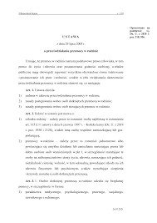
Ustawa o przeciwdziałaniu przemocy w rodzinie
Podejmowanie interwencji w środowisku wobec rodziny dotkniętej przemocą odbywa się w oparciu o procedurę „Niebieskie Karty” i nie wymaga zgody osoby dotkniętej przemocą.
Art. 9d ust.1

Slide 4
Niebieskie Karty – ogół czynności podejmowanych i realizowanych przez przedstawicieli jednostek organizacyjnych pomocy społecznej, gkrpa, Policji, oświaty i ochrony zdrowia w związku z uzasadnionym podejrzeniem zaistnienia przemocy w rodzinie.
Art. 9d ust. 2

Slide 5
Procedura „Niebieskie Karty” jest realizowana w oparciu o zasadę współpracy pomiędzy służbami, które zobowiązane są do jej prowadzenia oraz do przekazywania informacji o podjętych działaniach do przewodniczącego zespołu interdyscyplinarnego.

Slide 6
Wszczęcie procedury następuje przez wypełnienie formularza „Niebieska Karta” w przypadku powzięcia w toku prowadzonych czynności służbowych lub zawodowych, podejrzenia stosowania przemocy wobec członków rodziny lub w wyniku zgłoszenia dokonanego przez członka rodziny lub przez osobę będącą świadkiem przemocy w rodzinie.
Art. 9 d ust. 4.

Slide 7
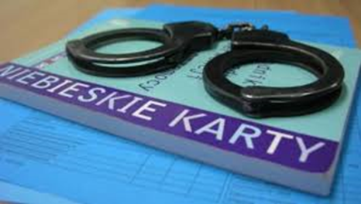
Zadania procedury “Niebieskie Karty”
- zatrzymanie przemocy w rodzinie
- udzielenie wsparcia i pomocy ofiarom przemocy
- podjęcie bardziej stanowczych działań wobec sprawców przemocy
- uporządkowane zbieranie informacji nt sytuacji w danej rodzinie - ujednolicenie dokumentacji, która może stać się materiałem dowodowym
- dokonanie wstępnej diagnozy i stworzenie planu pomocy
- uruchomienie lokalnego systemu pomocy dla rodziny i usprawnienie działań osób pomagających

Slide 8
Rozporządzenie z dnia 13 września 2011 roku
w sprawie procedury „Niebieskie Karty” oraz wzorów formularzy „Niebieska Karta”

Slide 9
§ 2. 1. Wszczęcie procedury następuje przez wypełnienie formularza „Niebieska Karta – A” przez przedstawiciela jednego z podmiotów wymienionych w art. 9d ust. 2 ustawy z dnia 29 lipca 2005 r. o przeciwdziałaniu przemocy w rodzinie, zwanej dalej „ustawą”, w obecności osoby, co do której istnieje podejrzenie, że jest dotknięta przemocą w rodzinie.

Slide 10
Etapy pracy z członkami rodzina z problemem przemocy
Interwencja
Pomoc

Slide 11
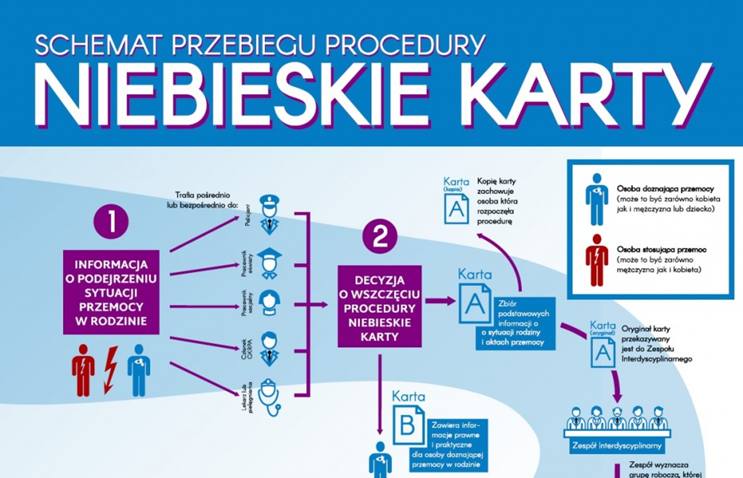
Etapy realizacji procedury „Niebieskie Karty”
Interwencja/ rozmowa z osobą krzywdzoną – wypełnienie Karty A, wręczenie Karty B

Slide 12
Grupa robocza powołana do pracy z rodziną – spotyka się z osobą krzywdzoną Kata C i osobą stosującą przemoc - Karta D
Ustalenie planu pracy i pomocy osobie krzywdzonej
- Monitorowanie sytuacji poprzez kolejne spotkania z członkami rodziny oraz wizyty u nich.

